Slide 2
01
集团及公司简介
目录
02
生产和设备介绍
CONTENTS
03
主要产品
04
主要客户

Slide 3
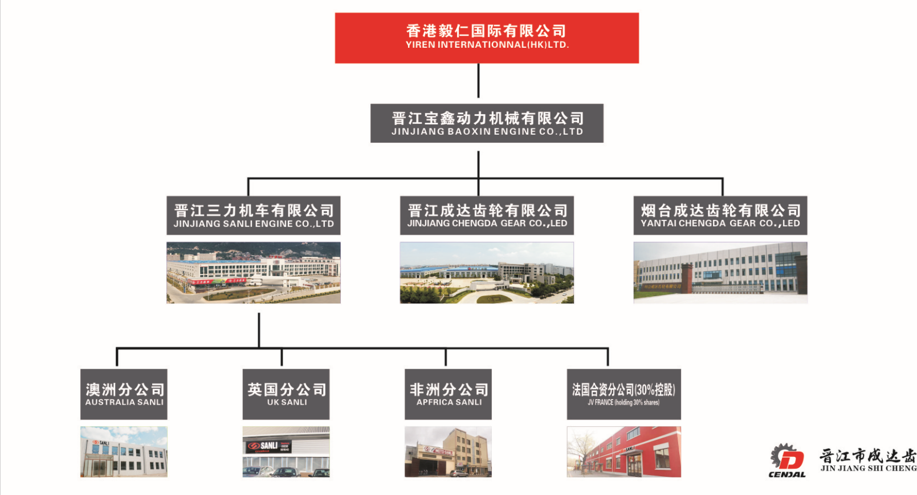
集团架构 Group Structure
香港毅仁国际有限公司
YIREN INTERNATIONAL(HK) LTD.
晋江宝鑫动力机械有限公司
JINJIANG BAOXIN ENGINE CO.,LTD
晋江市三力机车有限公司
JINJIANG SANLI ENGINE CO.,LTD
晋江成达齿轮有限公司
JINJIANG CHENGGDA GEAR CO.,LTD
烟台成达齿轮有限公司
YANTAI CHENGDA GEAR CO.,LTD
澳洲分公司
AUSTRALIA SANLI
英国分公司
UK SANLI
加拿大分公司
CANADA SANLI
非洲分公司
APFRICA SANLI
法国合资公司(30%控股)
JV FRANCE (30% SHARES)

Slide 4
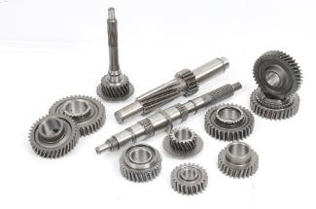
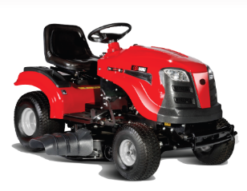
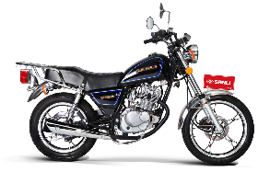
集团各分公司产品示意图
The products of each Group Corporation
宝鑫动力
三力机车
2019年生产销售930万件
成达齿轮
2019年生产销售43万台
烟台成达
2019年生产销售10.2万台

Slide 5
成达齿轮 Chengda Gear
晋江市成达齿轮有限公司始创于 1983 年，历经三十多年的发展，形成了以生产汽车变速箱齿轴及发动机齿轮为主的现代化企业。公司于 2009 年 12 月在韩国股票市场成功上市。
公司总部位于福建晋江，截至 2019年，公司拥有资产近 10 亿元人民币，总占地面积 16 万平方米，建筑面积 10 万平方米，员工800余人，各类专业技术人员 60多人，其中高级技术人员有 30 余人。公司已开发生产出上百种汽车变速箱齿轴和发动机齿轮，产品覆盖轿车、微车、轻卡、中卡、重卡等；现已形成年产变速箱齿轮2000 万件的生产能力。
Founded in 1983, with over 30 years of development,JINJIANG CHENGDA GEAR CO.,LTD has grown into a modernized enterprise specializing in manufacturing automotive transmission gear&shaft and engine gears. It was successfully listed on South Korea stock market in December 2009.
Based in Jinjiang Fujian province,our company holds assets amounted to nearly 1 billion RMB by 2016,covering a total area of 160,000 sq meters and a construction area of 100,000 sq meters. We have a staff of around 800,among whom there are more than 60 various professional technicians and more than 30 senior engineers. Our company have developed and produced hundreds of automotive transmission gear&shaft and engine gears,covering car, mini car and medium&heavy trucks. And our annual production capacity has reached up to 20 million.

Slide 6
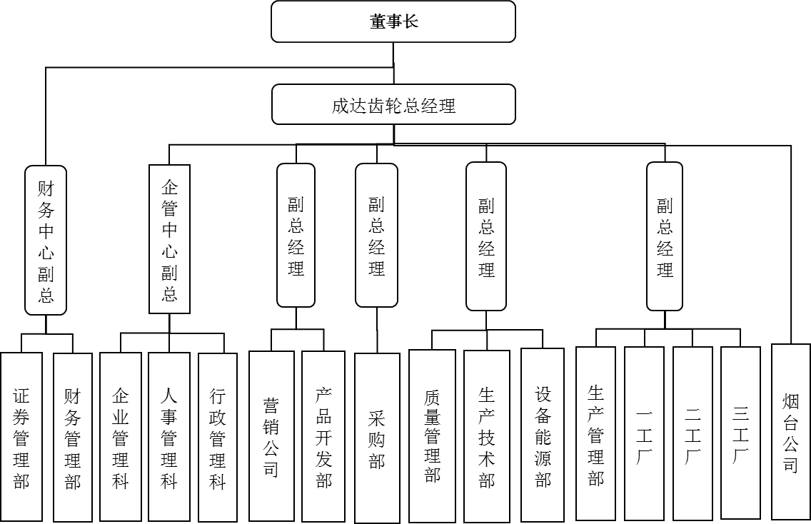
公司架构 Organizational Structure
成本组
审核部
资金管
采购组
外协组

Slide 7
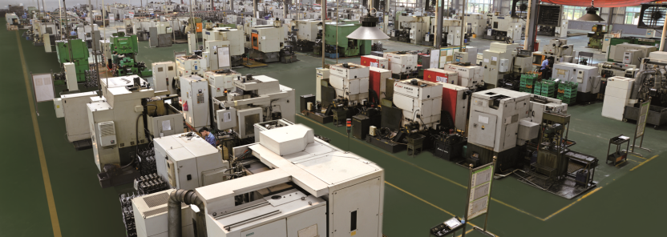
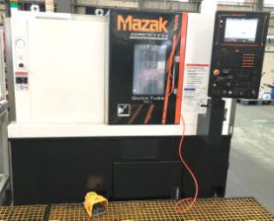
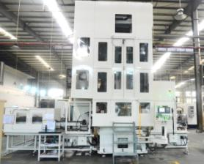
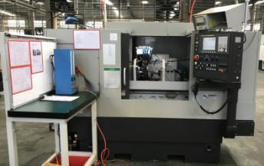
一工厂 First workshop
Mazak数控车床
Mazak CNC Lathe
日本山阳螺旋拉床
Japan SANYO Helical Broaching Machine
日本津上数控外圆磨床
Japan TSUGAMI CNC Cylindrical Grinding Machine

Slide 8
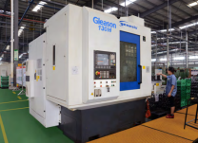
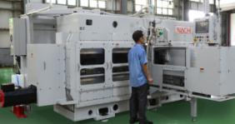
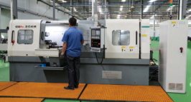
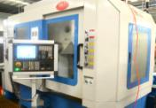
二工厂 The second workshop
格里森干切滚齿机
Gleason Hobbing Machine
日本不二越搓齿机
NACHI Gear Rolling Machine
数控深钻孔机
CNC Deep Hole Drilling Machine
数控插齿机
CNC Gear Shaping Machine

Slide 9
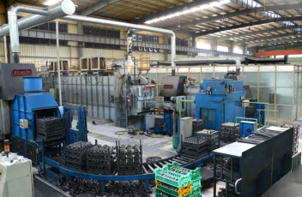
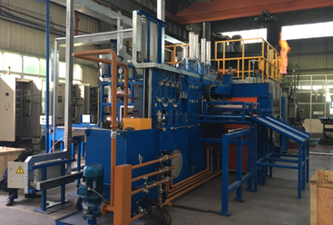
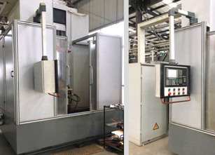
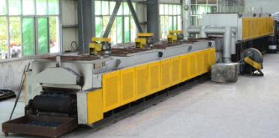
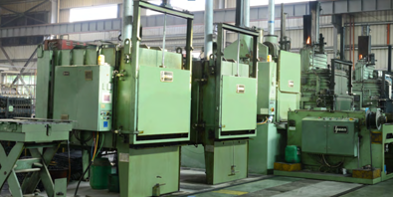
三工厂 The third workshop
爱协林可控气氛热处理生产线
AICHILIN Controllable Heat Treatment Line
爱协林转低压淬炉
AICHILIN Low Pressure Quenching Furnace
中频感应淬火设备
Medium-frequency Induction Quenching Equipment
KK-1000等温正火炉
KK-1000 Isothermal Normalizing Furnace
易普森多用炉
IPSEN Furnace

Slide 10
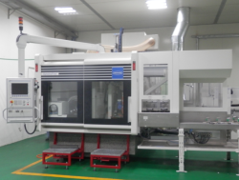
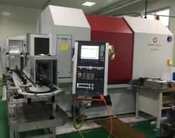
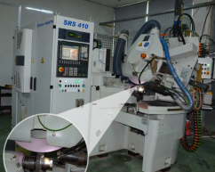
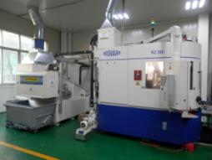
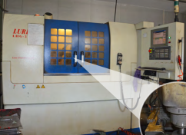
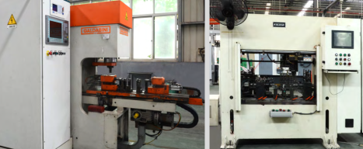
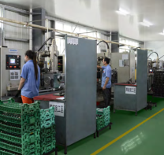
重要设备 Important equipment
德国 强力珩齿机
German PRAWEMA Synchrofine Power Honing Machine
德国卡帕 磨齿机
KAPP Gear Grinding Machine
莱斯豪尔磨齿机
Reishauer Gear Grinding Machine
德国格里森SRS410 剃刀磨床
Gleason SRS410 Shaver Grinder
台湾陆联数控滚刀磨床机
LURAN CNC Hob Grinder
数控校直机
NC Straightening Machine
电子束焊
Electronic Beam Welding

Slide 11
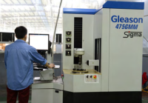
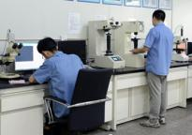
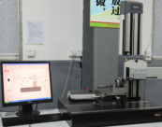
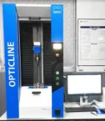
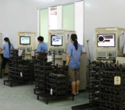
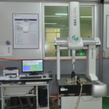
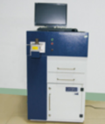
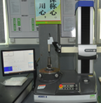
检测设备 Inspection Equipment
格里森齿轮测量仪
Gleason Gear Measuring Equipment
金像实验室
Metallographic Lab
马尔轮廓仪
Marl Contourgraph
霍梅尔光学扫描仪
German Hommel Optical Scanner
超声波探伤仪
Ultrasonic Flaw Detector
三坐标CMM
光谱分析仪Spectrum Analyzer
圆柱度仪Cylindricity Measuring Instrument

Slide 12
产品树 Product Structure

Slide 13
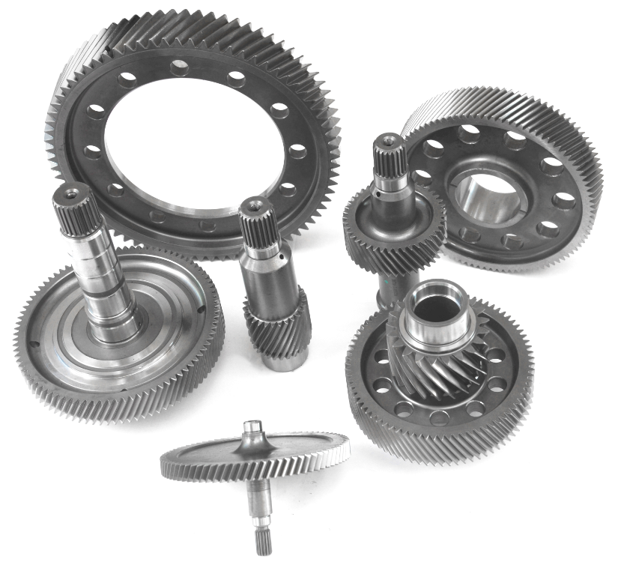
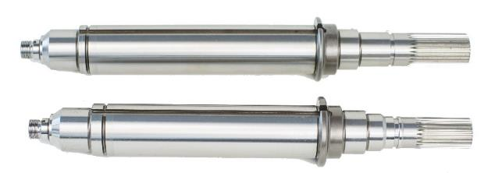
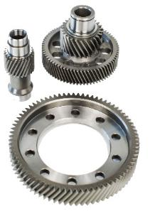
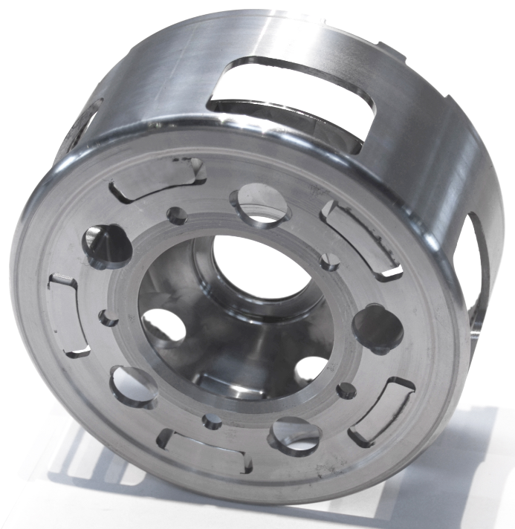
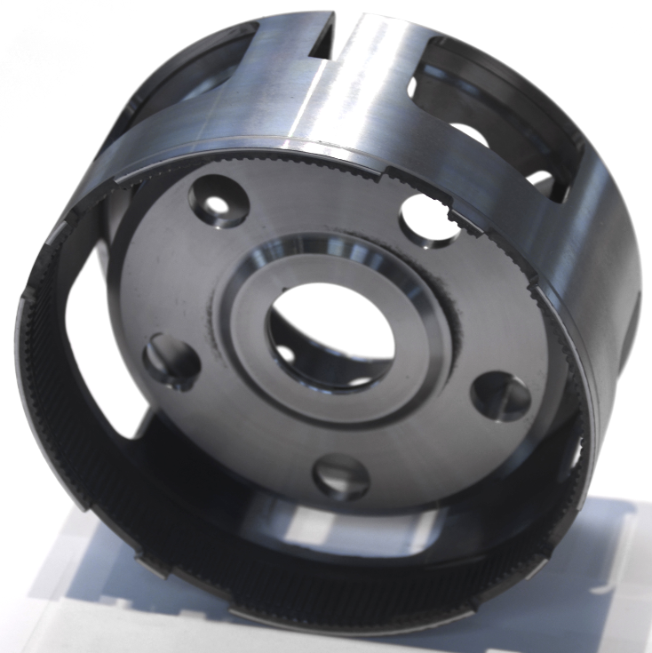
产品展示 Product Show
新能源汽车电机轴
New energy automobile motor shaft
混合动力齿轴
Hybrid shaft
混合动力行星排
Hybrid planetary bracket
新能源汽车齿轴件
New energy car gear & shaft

Slide 14
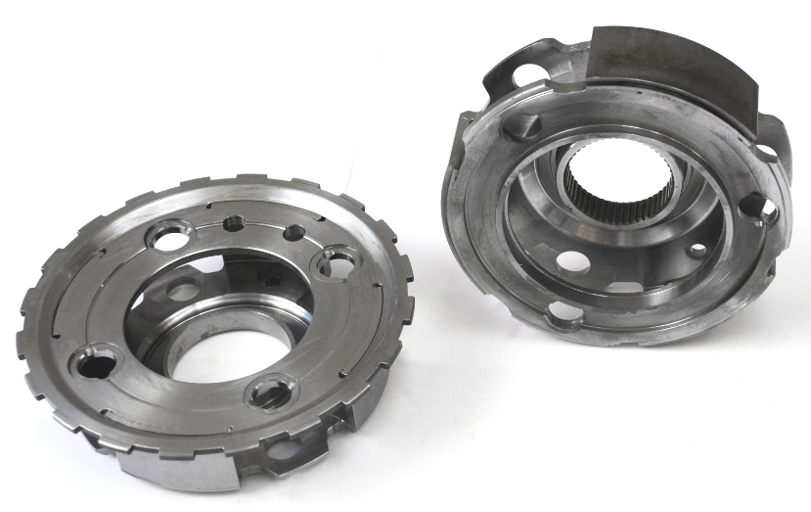
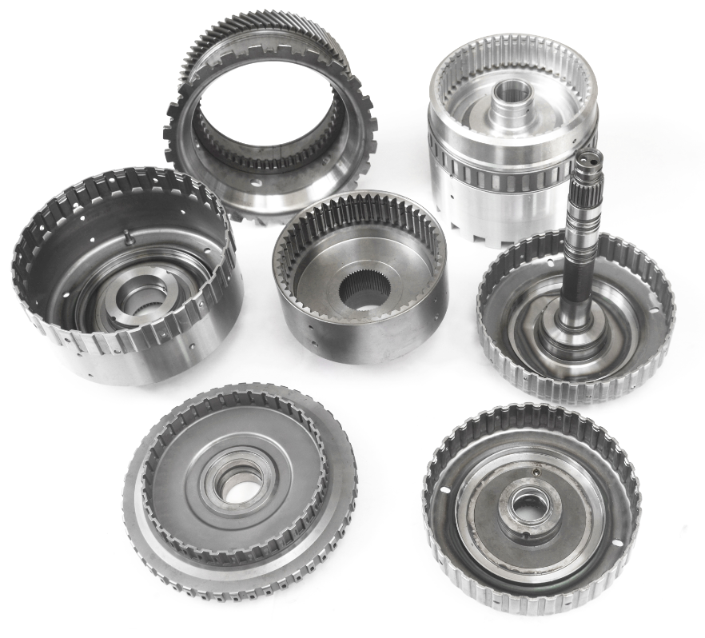
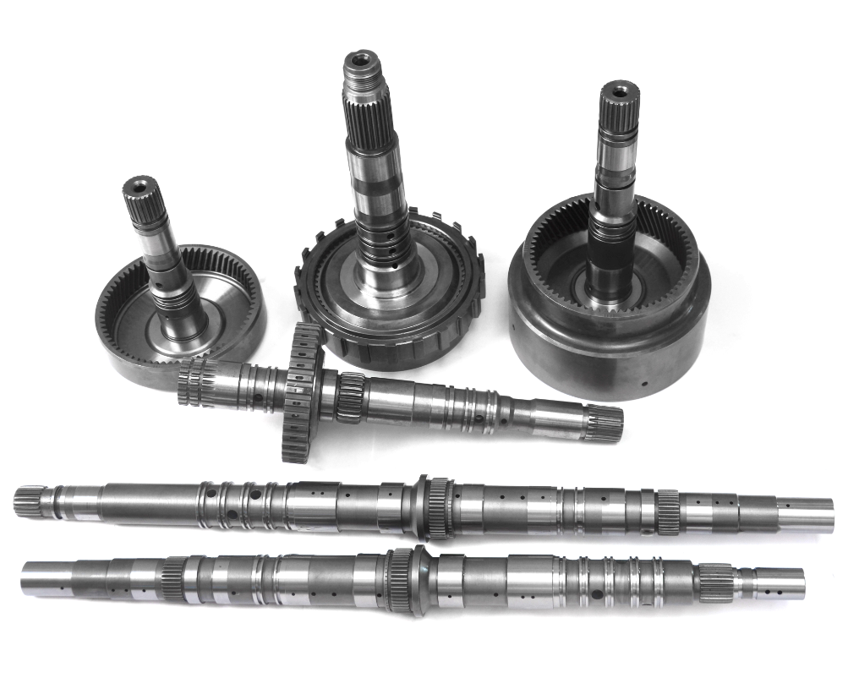
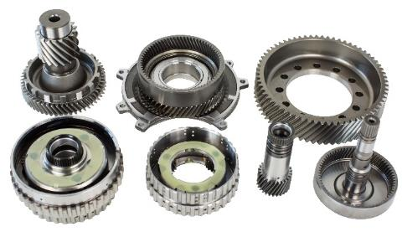
产品展示 Product Show
8AT行星排
8AT Planetary Gear
AT离合器齿毂
Clutch hub
6AT自动变速器小总成
6AT automatic transmission assembly
AT输入轴、输出轴
Input shaft, output shaft

Slide 15
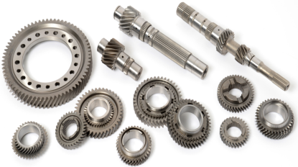
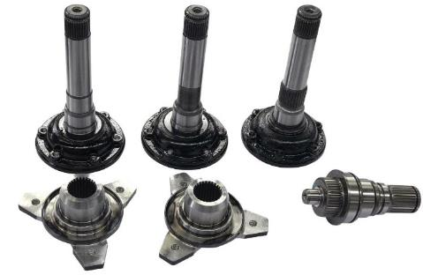
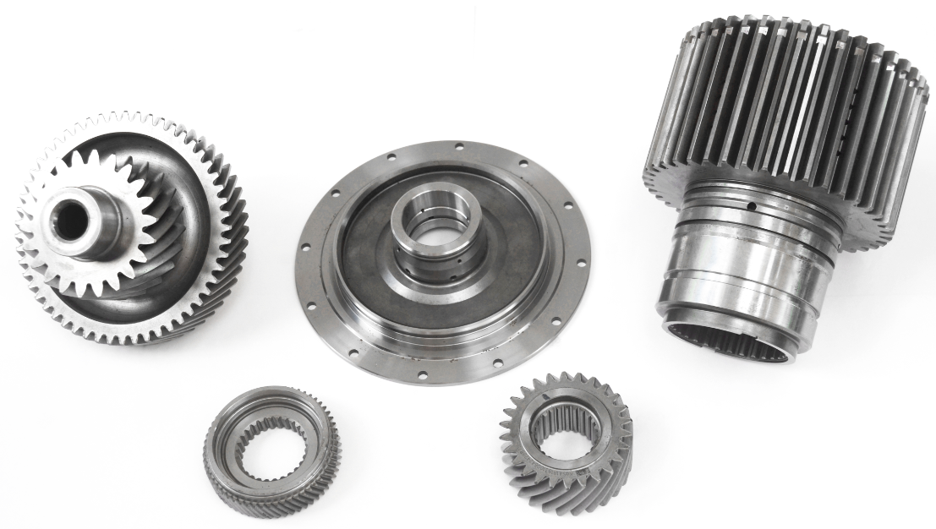
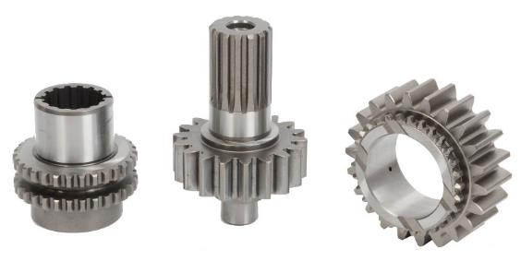
产品展示 Product Show
MT全套变速器齿轴件
MT full set transmission gear&shaft
汽车底盘传动部件
Automotive chassis transmission parts
取力器齿轴件
Power takeoff gear&shaft parts
CVT自动变速器轴齿件
CVT gear&shaft

Slide 16
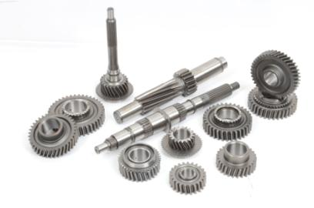
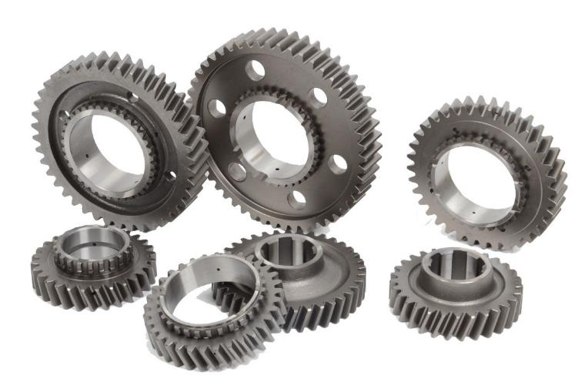
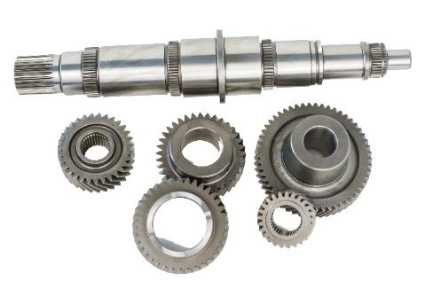
产品展示 Product Show
轻卡变速箱齿轴件（法士特）
Light trucks transmission gear&shaft (FAST)
重卡变速箱齿轮
Heavy truck transmission gears
轻卡变速箱齿轴件
Light trucks transmission gear&shaft

Slide 17
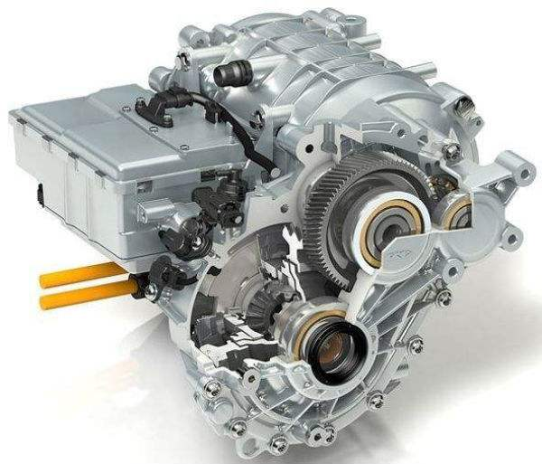
产品树 Product Structure

Slide 18
产品树 Product Structure

Slide 19
产品树 Product Structure

Slide 20
产品树 Product Structure

Slide 21
产品树 Product Structure

Slide 22
产品树 Product Structure

Slide 23
产品树 Product Structure

Slide 24
产品树 Product Structure

Slide 25
齿轮、齿轴加工能力
Gear & Shaft Processing Capability
模数
module:0.5-8mm
直径
diameter:20-300mm
长度
length:5-500mm
精度

Slide 26
公司近六年营业额
Turnover for Y2015~Y2020

Slide 27
荣誉及证书 Honors&Certificates
IATF16949 质量管理体系认证
IATF19649 The Quality Management System of the above organization
ISO14001 环境管理体系认证文件
ISO14001 Certificate Of Conformity Of Environmental Management System Certification

Slide 28
荣誉及证书 Honors&Certificates

Slide 29
主要合作伙伴 Main Partnership

Slide 30
我们的未来 OUR FUTURE

Slide 31
公司职业发展通道
1.运营通道：文员/助理-专员/班组长-资深专员/正副科长-正副部长-总监/总经理
2.管理通道：普通员工-班线长-科长/车间主任-分公司总经理-总经理
3.技术通道：技术员-助理工程师-工程师-专家-总工
4.技师通道：初级技工-高级技工-初级技师-高级技师-首席技师

Slide 32
企业文化 Corporate Culture
1、副总经理：李志强，1984年毕业于南京工程学院热处理专业，1993年加入成达至今；
企业文化 Corporate Culture

Slide 33
企业文化 Corporate Culture
2、主管生产副总经理：朱烈平，2003年毕业于福建职业技术学院，同年加入成达至今；
企业文化 Corporate Culture

Slide 34
企业文化 Corporate Culture
3、技术总工：王维权，2004年毕业于武汉工业大学，同年加入成达至今；
企业文化 Corporate Culture

Slide 35
企业文化 Corporate Culture
5、设备能源部部长：周文涛 1996年毕业于武汉理工大学，2002年加入成达至今；
企业文化 Corporate Culture

Slide 36
企业文化 Corporate Culture
5、技术工程师：邱煌拔 2014年毕业于闽南理工学院，同年加入成达至今；
企业文化 Corporate Culture

Slide 37
企业文化 Corporate Culture
6、技术工程师：陈加强2013年毕业于福建商贸学校数控专业，同年加入成达至今；
企业文化 Corporate Culture

Slide 38
工厂地理位置
晋江市成达齿轮有限公司位于晋江市经济开发区（五里园），交通便利，晋江SM广场坐13路或1路公交车可直达工厂。

Slide 39
生活环境
环境优美的职工公寓
明亮整洁的宿舍环境

Slide 40
周边环境
五里职工健身中心
金逸米高影城

Slide 41
周边环境

Slide 42
招聘岗位
招聘岗位 | 任职要求 | 招聘人数 | 独立上岗薪资待遇
精车操作工 | 1、身体健康； 2、中专及上文化程度。 | 26 | 计件制，6000-12000元/月
制齿操作工 |  | 20
磨床操作工 |  | 20
过程检验员/精密检测员 | 1、身体健康； 2、中专及上文化程度。 | 5 | 计时制，综合薪资（含加班费）4000-6000元/月
成品检验员 | 1、身体健康； 2、中专及上文化程度。 | 3 | 计件制，6000-10000元/月
电工 | 1、有技校（含中专）以上学历，具备电工证； 2、有在机械制造企业工作经验。 | 1 | 计时制，综合薪资（含加班费）5000-8000元/月

Slide 43
福利待遇
1、新员工带薪奖励培训：（针对公司90%以上的操作岗位：精车、制齿、内磨、外磨、磨齿、加工中心操作岗位）
培训薪酬 | 上岗时间 | 当月奖励 | 第二个月奖励 | 第三个月奖励
140元/天 （8小时） | 半个月 | 800元 | 500元 | 300元
 | 一个月 | 0 | 500元 | 300元
对于以上指定岗位，在规定时间内培训合格上岗独立操作的员工，按照以上规定奖励。半个月以内上岗的员工，当月奖励800元，随当月工资发放；第二个月补助500元、第三个月补助300元，须在任职满6个月后，随第六个月工资发放。其他辅助工岗位培训期间每天100元（8小时），不享受奖励政策。
2、公司设有完善的福利政策，工龄奖、满勤奖等。
3、食宿：
①公司设有员工食堂。
②公司提供免费住所，根据岗位分配不同的户型（如：夫妻均为公司员工可以住宿一室一厅），室内配套设施齐全（如：独立卫生间、空调、热水器等）。
③在公司住宿员工每人每月享有5吨/水及25度电的水电保底，超出部分费用自付。

